Slide 1
BỘ ĐỊNH THỜI
TIMER
CHƯƠNG 8: TIMER
Chương 8
8.1 GIỚI THIỆU TIMER
Họ STM32F1x có 3 loại timer là:
Các timer điều khiển nâng cao (Advanced control timers – TIM1&TIM8)
Các timer cơ bản ( Basic timers – TIM6&TIM7)
Các timer sử dụng cho mục đích thông thường(General purpose timers –timer còn lại) Nội dung chương 8 chỉ tập trung trình bày về các timer điều khiển nâng cao vì đây là 2 timer có nhiều chức năng nhất. Điều khiển được 2 timer này ta cũng có thể điều khiển ở mức độ
cơ bản các timer còn lại.
Timer điều khiển nâng cao (TIM1&TIM8) là các timer 16 bit, có khả năng tự động nạp lại và có bộ chia trước. Các timer này có thể được sử dụng cho nhiều mục đích khác nhau như là đo độ rộng xung hay tạo ra các dạng sóng điện áp ngõ ra với độ rộng xung có thể được điều biến từ vài micro giây đến vài mili giây bằng cách sử dụng các bộ chia trước. Timer điều khiển nâng cao và các timer sử dụng cho mục đích thông thường hoạt động hoàn toàn độc lập với nhau và không cùng chia sẻ bất cứ tài nguyên nào của chip.
8.2 NHỮNG ĐẶC ĐIỂM CHÍNH CỦA TIM1&TIM8
Các timer điều khiển nâng cao có khả năng tự động nạp lại và hỗ trợ nhiều kiểu đếm:
Đếm lên
Đếm xuống
Đếm lên xuống
Bộ chia trước 16 bit cho phép chia tần số nguồn xung clock ngõ vào từ 1 đến 65535 lần. Có tới 4 kênh độc lập
Ngõ vào Capture( Input Capture)
Ngõ ra Compare( Output Compare)
Ngõ ra PWM( Output PWM)
Ngõ ra của chế độ 1 xung( One-pulse mode output)
Mạch đồng bộ giúp điều khiển timer bằng tín hiệu bên ngoài và tạo kết nối bên trong giữa một vài timer với nhau.
Bộ đếm lặp cho phép tạo sự kiện cập nhật cập chỉ khi counter đếm đủ số chu kỳ đã được cài đặt trong bộ đếm lặp này.
Ngõ vào Break cho phép điều khiển tín hiệu ngõ ra của timer về trạng thái mặc định.
Có thể tạo ra ngắt hoặc yêu cầu DMA khi một trong các sự kiện sau xảy ra:
Cập nhật: Bộ đếm tràn, cài đặt bộ đếm.
Sự kiện kích hoạt: bắt đầu đếm, dừng đếm, cài đặt hoặc đếm bằng nguồn kích hoạt bên trong, bên ngoài.
Input Capture
Output Compare
Break Input
Hỗ trợ mạch giao tiếp với cảm biến hall và encoder Có các ngõ vào nhận xung kích hoạt từ bên ngoài.
PHAN VÂN HOÀN
93

Slide 2
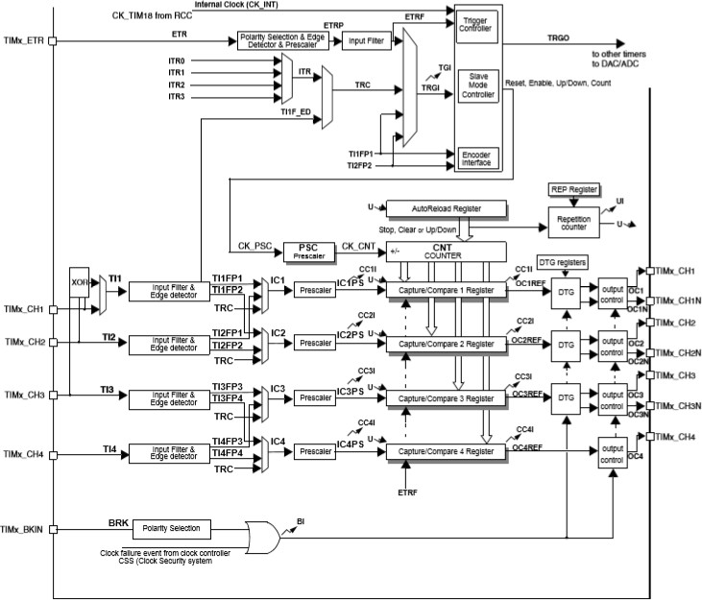
CHƯƠNG 8: TIMER
Hình 8.1 Sơ đồ khối của timer1 và timer8
8.3 CÁC CHẾ ĐỘ HOẠT ĐỘNG CHÍNH CỦA TIMER1&TIMER8
Các chế độ đếm
a. Chế độ đếm lên- upcounting mode
Bộ đếm sẽ đếm từ 0 đến giá trị được đăt trong thanh ghi TIMx_ARR, sau đó sẽ bắt đầu đếm lại từ 0 và tạo ra một sự kiện tràn timer. Nếu hoạt động ở chế độ đếm lặp(repetition counter) thì sự kiện cập nhật( UEV-update event) chỉ được tạo khi số lần tràn của bộ đếm lớn hơn giá trị đã được lập trình trong thanh ghi đếm lặp 1 đơn vị( TIMx_RCR+1). Tuy nhiên, nếu bộ đếm không hoạt động ở chế độ đếm lặp thì sự kiện cập nhật sẽ được tạo ra ngay khi bộ đếm tràn. Việc set bit UG trong thanh ghi TIMx_EGR( bằng phần mềm hoặc sử dụng chế độ tớ) cũng có thể tạo ra một sự kiện cập nhật. Sự kiện cập nhật UEV có thể được tắt bằng phần mềm bằng cách set bit UDIS trong thanh ghi TIMx_CR1. Việc tắt sự kiện cập nhật giúp bộ đếm không bị cập nhật giá trị cũ trong khi đang cài đặt giá trị mới.
Khi sự kiện cập nhật xảy ra thì:
Cờ cập nhật được set
Giá trị đếm lặp được nạp lại từ thanh ghi TIMx_RCR
Giới hạn đếm được nạp lại từ thanh ghi TIMx_ARR.
Giá trị của bộ chia được nạp lại từ thanh ghi TIMx_PSC Sự kiện cập nhật có thể tạo ra yêu cầu ngắt hoặc DMA
94
PHAN VÂN HOÀN

Slide 3
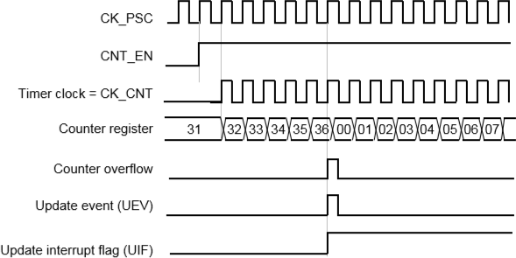
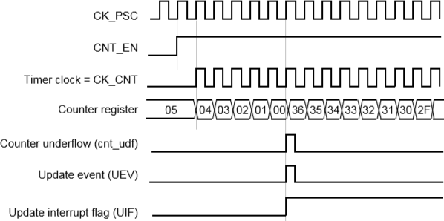
CHƯƠNG 8: TIMER
Hình 8.2 Chế độ đếm lên với giá trị nạp lại là 0x36
b. Chế độ đếm xuống – downcounting mode
Trong chế độ đếm xuống, bộ đếm sẽ đếm từ giá trị giá trị tự động nạp lại( chứa trong thanh ghi TIMx_ARR) xuống 0, sau đó tiếp tục đếm xuông từ giá trị tự động nạp lại và đồng thời tạo ra sự kiện tràn. Nếu hoạt động ở chế độ đếm lặp(repetition counter) thì sự kiện cập nhật( UEV) chỉ được tạo khi số lần tràn của bộ đếm lớn hơn giá trị đã được lập trình trong thanh ghi đếm lặp 1 đơn vị( TIMx_RCR+1). Tuy nhiên, nếu bộ đếm không hoạt động ở chế độ đếm lặp thì sự kiện cập nhật sẽ được tạo ra ngay khi bộ đếm tràn. Việc set bit UG trong thanh ghi TIMx_EGR( bằng phần mềm hoặc sử dụng chế độ tớ) cũng có thể tạo ra một sự kiện cập nhật. Sự kiện cập nhật UEV có thể được tắt bằng phần mềm bằng cách set bit UDIS trong thanh ghi TIMx_CR1. Việc tắt sự kiện cập nhật giúp bộ đếm không bị cập nhật giá trị cũ trong khi đang cài đặt giá trị mới.
Khi sự kiện cập nhật xảy ra thì:
Cờ cập nhật được set
Giá trị đếm lặp được nạp lại từ thanh ghi TIMx_RCR
Giới hạn đếm được nạp lại từ thanh ghi TIMx_ARR Sự kiện cập nhật có thể tạo ra yêu cầu ngắt hoặc DMA
Hình 8.3 Chế độ đếm xuống của với giá trị tự động nạp lại là 0x36
PHAN VÂN HOÀN
95

Slide 4
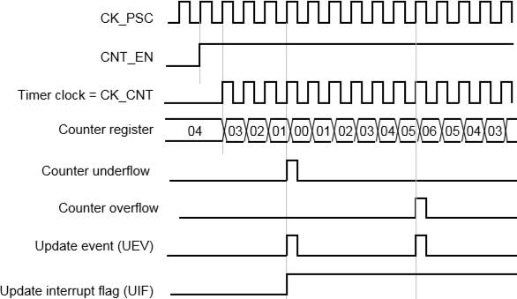
CHƯƠNG 8: TIMER
c. Chế độ canh giữa( đếm lên/xuống)-Center-aligned mode (up/down counting)
Trong chế độ canh giữa, bộ đếm sẽ đếm từ 0 đến giá trị bé hơn giá trị tự động nạp lại 1 đơn vị( TIMx_ARR -1) và tạo sự kiện tràn, tiếp đó bộ đếm sẽ đếm từ giá trị tự nạp lại trở về 1 rồi cũng tạo 1 sự kiện tràn. Sau đó, bộ đếm lại đếm lên lại từ 0.
Trong chế độ canh giữa, bit DIR trong thanh ghi TIMx_CR1 giúp ta xác định được chiều đếm hiện tại của bộ đếm và trạng thái bit này được cập nhật bằng phần cứng, người dùng không được phép ghi.
Sự kiện cập nhật có thể được tạo ra mỗi khi:
Bộ đếm tràn
Set bit UG trong thanh ghi TIMx_EGR bằng phần mềm hoặc sử dụng chế độ tớ. Trong trường hợp này bộ đếm sẽ đếm lại từ 0
Sự kiện cập nhật UEV có thể được tắt bằng phần mềm bằng cách set bit UDIS trong thanh
ghi TIMx_CR1. Việc tắt sự kiện cập nhật giúp bộ đếm không bị cập nhật giá trị cũ trong khi đang cài đặt giá trị mới.
Khi sự kiện cập nhật xảy ra thì:
Cờ cập nhật được set
Giá trị đếm lặp được nạp lại từ thanh ghi TIMx_RCR
Giá trị của bộ chia trước được nạp lại từ thanh ghi TIMx_PSC Sự kiện cập nhật có thể tạo ra yêu cầu ngắt hoặc DMA
Hình 8.4 Chế độ canh giữa với giá trị tự động nạp lại la 0x06
Chế độ đếm lặp
Sự kiện cập nhật UEV chỉ xảy ra khi giá trị của bộ đếm lặp bằng 0. Giá trị đếm lặp được cài đặt bởi người lập trình và giá trị này chỉ giảm khi:
Mỗi lần bộ đếm tràn trên ở chế độ đếm lên
Mỗi lần bộ đếm tràn dưới ở chế độ đếm xuống
Mỗi lần bộ đếm tràn trên và tràn dưới ở chế độ đếm lên xuống
Khi tạo ra sự kiện cập nhật bằng phần mềm( set bit UG trong thanh ghi TIMx_EGR) hoặc bằng phần cứng thông qua chế độ tớ thì quá trình cập nhật xảy ra ngay lập tức bất chấp giá trị đếm lặp hiện tại là bao nhiêu và lúc này giá trị đếm lặp được nạp lại thông qua thanh ghi TIMx_RCR.
96
PHAN VÂN HOÀN

Slide 5
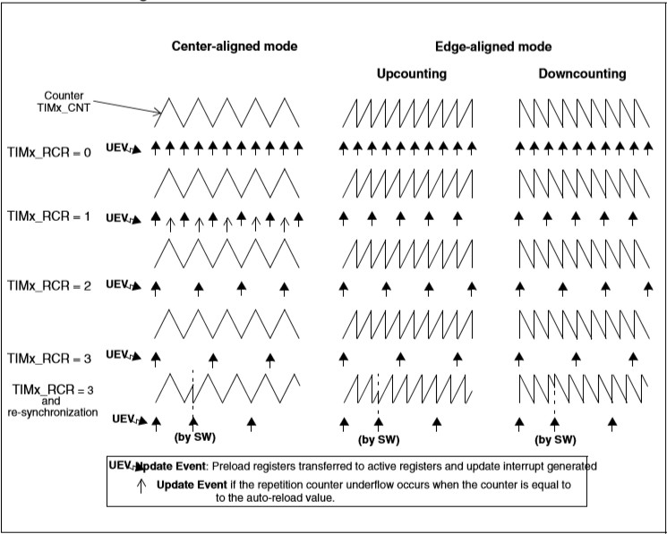
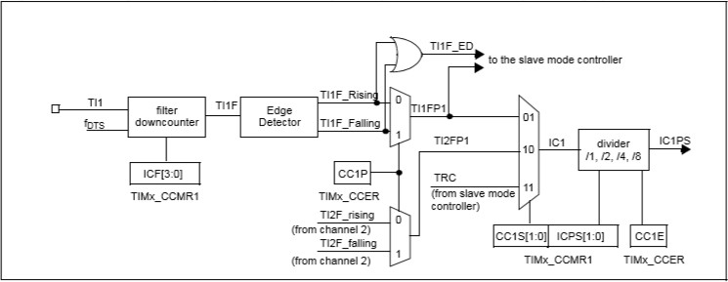
CHƯƠNG 8: TIMER
Hình 8.5 Quan hệ giữa sự kiện cập nhật với giá trị đếm lặp của 3 chế độ đếm
8.3.3 Chế độ input capture
Tín hiệu cần capture thông qua ngõ vào TIx qua bộ lọc trở thành tín hiệu TIxF, sau đó tín hiệu này được đưa qua mạch phát hiện cạnh với với cạnh tích cực đã được lập trình sẵn để trở thành tín hiệu TIxFPx. Tín hiệu TIxFPx có thể được dùng làm ngõ vào của timer khác trong chế độ tớ hoặc đi qua bộ chia trước để làm tín hiệu kích hoạt lệnh capture.
Hình 8.6 Mạch ngõ vào của tín hiệu capture
Trong chế độ input capture, thanh ghi compare/capture( TIMx_CCRx) được sử dụng để lưu giá trị đếm hiện tại của bộ đếm ngay sau khi nhận được tín hiệu yêu cầu capture ICx. Khi quá trình capture xảy ra cờ tương ứng CCxIF được set và có thể phát sinh yêu cầu ngắt hoặc DMA
PHAN VÂN HOÀN
97

Slide 6
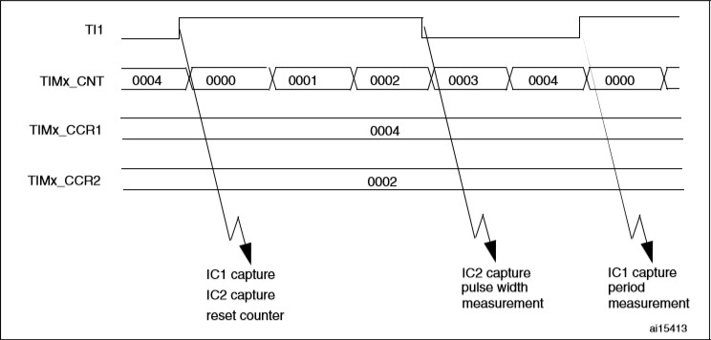
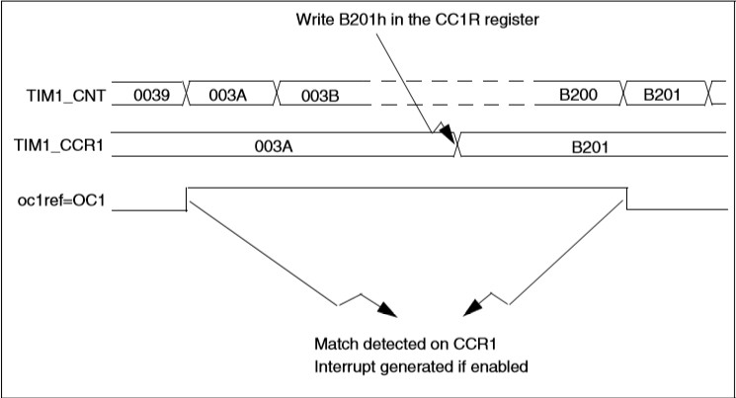
CHƯƠNG 8: TIMER
nếu trước đó đã cho phép chúng. Cờ CCxIF có thể được xóa bằng phần mềm thông qua việc ghi bit ‘0’ vào nó hoặc tự động được xóa bằng phần cứng khi người dùng đọc giá trị capture được lưu trong thanh ghi TIMx_CCRx.
Chế độ PWM input
Chế độ này cũng tương tự như chế độ input capture ngoại trừ:
2 tín hiệu ICx được tạo ra từ cùng một ngõ vào Tix
2 tín hiệu ICx này tích cực bằng 2 cạnh đối lập nhau
1 trong 2 tín hiệu TIxFP được chọn làm ngõ vào kích hoạt
Timer hoạt động ở chế độ tớ dạng reset
Hình 8.7 ví dụ chế độ PWM input
Chú ý: chỉ có kênh 1 và kênh 2 của timer mới sử dụng được chức năng PWM input.
Chế độ output compare
Chế độ này được dùng để điều khiển dạng sóng điện áp ngõ ra hoặc để biểu thị việc kết thúc chu kỳ đếm. Khi giá trị đếm bằng với gia trị trong thanh ghi capture/compare thì bộ so sánh ngõ ra sẽ:
Gán trạng thái chân được sử dụng làm output compare bằng một trạng thái đã được lập trình trước đó( tích cực, không tích cực hoặc đảo trạng thái).
Set cờ ngắt trong thanh ghi trạng thái ngắt( TIMx_SR) và tạo yêu cầu ngắt nếu trước đó đã cho phép bằng cách set bit CCXIE trong thanh ghi TIMx_DIER.
Tạo yêu cầu DMA nếu trước đó đã cho phép DMA bằng cách set bit CCxDE trong thanh ghi TIMx_DIER và set bit CCDS trong thanh ghi TIMx_CR2
Hình 8.8 chế độ output compare tích cực bằng việc đảo trạng thái chân
98
PHAN VÂN HOÀN

Slide 7
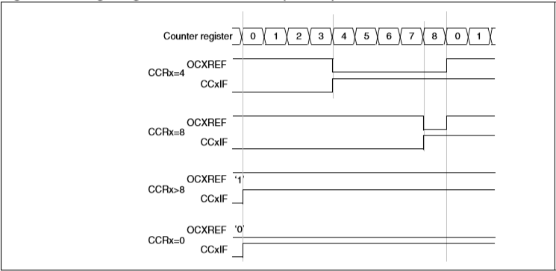
CHƯƠNG 8: TIMER
Chế độ PWM
Chế độ PWM( điều biến độ rộng xung) cho phép người dùng có thể tạo ra tín hiệu xung vuông có tần số được định bằng giá trị trong thanh thi TIMx_ARR và duty định bằng giá trị trong thanh ghi TIMx_CCRx.
Mỗi kênh của timer có thể cấu hình được chế độ PWM độc lập với nhau.
Mỗi ngõ ra OCx có thể cấu hình đươc mức tích cực cao hoặc thấp bằng phần mềm.
Trong chế độ PWM( 1 hoặc 2) giá trị của thanh ghi TIMx_CNT và thanh ghi TIMx_CCRx luôn được so sánh với nhau để để xác định IMx_CCRx ≤ TIMx_CNT hoặc TIMx_CNT ≤ TIMx_CCRx (phụ thuộc vào chiều đếm của bộ đếm).
Bộ định thời có thể tạo PWM theo 2 chế độ là canh theo cạnh(edge-aligned mode) hoặc canh giữa(center-aligned mode)
a. Chế độ PWM canh theo cạnh ( PWM edge-aligned mode)
Nếu bộ đếm được cấu hình ở chế độ đếm lên:
Tín hiệu tham chiếu PWM( OCxREF) ở mức cao khi TIMx_CNT < TIMx_CCRx và ngược lại thì tín hiệu này ở mức thấp.
Nếu giá trị của thanh ghi TIMx_CCRx lớn hơn giá trị tự động nạp lại của thanh ghi TIMx_ARR thì tín hiệu OCxREF luôn ở mức cao.
Nếu giá trị so sánh bằng 0 thì tín hiệu OCxREF luôn ở mức thấp. Nếu bộ đếm được cấu hình ở chế độ đếm xuống
Tín hiệu OCxREF ở mức thấp khi TIMx_CNT > TIMx_CCRx và ngược lại thì mức cao
Nếu giá trị so sánh lưu trong thanh ghi TIMx_CCRx lớn hơn giá trị tự động nạp lại của thanh ghi TIMx_ARR thì tín hiệu OCxREF luôn ở mức 1.
Chế độ đếm xuống không hỗ trợ PWM 0%.
Hình 8.9 chế độ PWM canh theo cạnh với giá trị nạp lại bằng 8
b. Chế độ PWM canh giữa ( PWM center -aligned mode)
Chế độ canh giữa được bật bằng các bit CMS trong thanh ghi TIMx_CR1 khi chúng được cài đặt khác “00”. Hình 8.10 là ví về chế độ PWM chế độ 1 canh giữa với TIMx_ARR = 8.
PHAN VÂN HOÀN
99

Slide 8
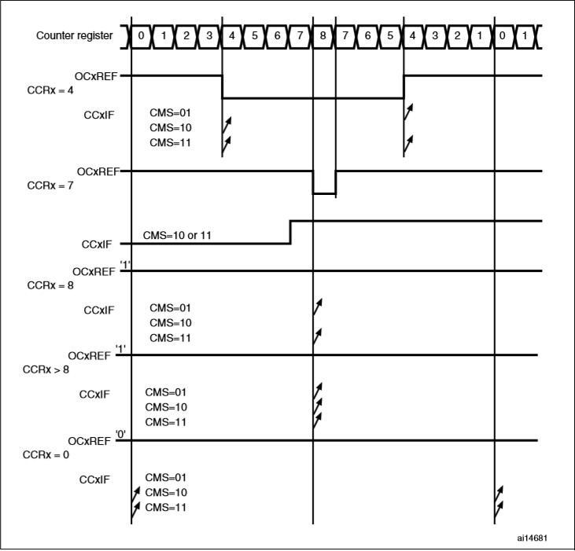
CHƯƠNG 8: TIMER
Hình 8.10 chế độ PWM1 canh giữa với giá trị nạp lại bằng 8
Chú ý:
CMS[1:0] là các bit lựa chọn chế độ canh giữa hoặc canh theo cạnh:
“00”: Canh theo cạnh - đếm lên và xuống độc lập với nhau và phục thuộc vào bit hướng(DIR ).
“01”: Chế độ canh giữa 1- đếm lên và xuống luân phiên. Cờ ngắt out compare được set khi đếm xuống
“01”: Chế độ canh giữa 2- đếm lên và xuống luân phiên. Cờ ngắt out compare được set khi đếm lên
“11”: Chế độ canh giữa 3- đếm lên và xuống luân phiên. Cờ ngắt out compare được set khi đếm lên và xuống.
Không được chuyển từ chế độ canh theo cạnh sang chế độ canh gữa khi bộ đếm đang bật.
Không nên cài đặt giá trị vào bộ đếm khi nó đang hoạt động ở chế độ canh giữa.
8.3.7 Ngõ ra bổ sung và khả năng chèn vào thời gian trễ
Ngõ ra của timer điều khiển nâng cao( TIM1&TIM8) có thể xuất ra 2 dạng tín hiệu bổ sung cho nhau là OCx và OCxN. Các ngõ ra này có thể được lập trình thời gian trễ để xuất tín hiệu ra sao cho phù hợp với đặc điểm của các thiết bị mà vi điều khiển đang giao tiếp.
Người dùng có thể chọn cạnh hoặc mức tích cực cho ngõ ra chính OCx và ngõ ra bổ sung OcxN một cách độc lập.
100
PHAN VÂN HOÀN

Slide 9
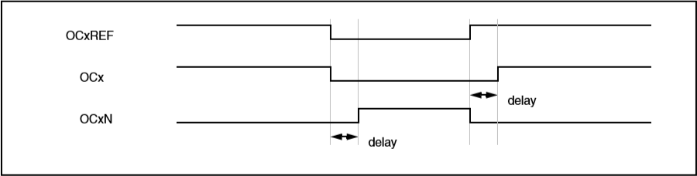
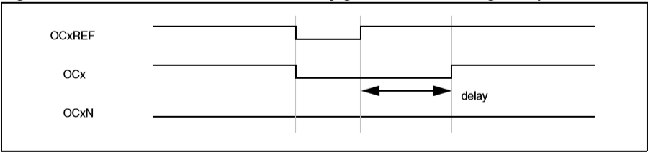
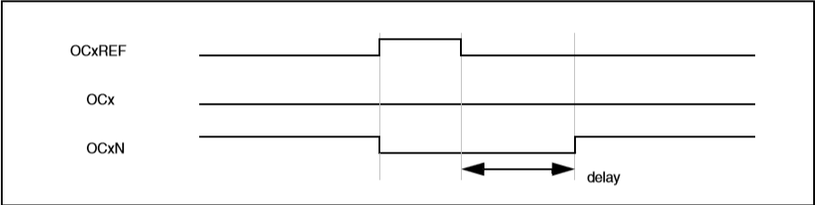
CHƯƠNG 8: TIMER
Mỗi kênh có thể được lập trình cấu hình thời gian trể so với tín hiệu tham chiếu OcxREF bằng một giá trị 10 bit. Nếu 2 ngõ ra OCx và OcxN cấu hình tích cực mức cao thì:
Ngõ ra tín hiệu OCx giống với tín hiệu tham chiếu ngoại trừ việc cạnh lên bị trễ bằng với lượng thời gian đã được cấu hình so với cạnh lên của tín hiệu tham chiếu.
Ngõ ra tín hiệu OCxN bị đảo so với tín hiệu tham chiếu và cạnh lên bị trễ bằng với lượng thời gian trễ đã được cấu hình so với cạnh xuống của tín hiệu tham chiếu.
Nếu thời gian trễ được cấu hình lớn hơn bề rộng tích cực của các ngõ ra OCx và OcxN thì xung tương ứng sẽ không được tạo ra.
Hình 8.11 ngõ ra bổ sung và thời gian trễ được chèn vào
Hình 8.12 thời gian trễ lớn hơn xung âm
Hình 8.13 thời gian trễ lớn hơn xung dương
Chế độ one-pulse
Chế độ one pulse cho phép người dùng có thể lập trình tạo ra một xung có độ rộng xung và thời gian trễ trước khi xuất xung thay đổi được.
Để tạo ra xung chính xác ta phải cài đặt giá trị đếm và giá trị so sánh khác và phụ thuộc vào chế độ đếm:
Nếu sử dụng chế độ đếm lên thì : CNT < CCRx ≤ ARR (thường thì hay chọn 0 < CCRx)
Nếu sử dụng chế độ đếm xuống thì: CNT > CCRx
PHAN VÂN HOÀN
101

Slide 10
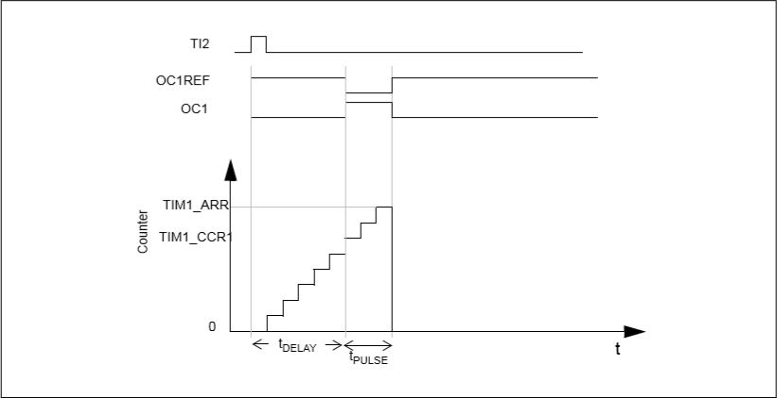
CHƯƠNG 8: TIMER
Hình 8.14 ví dụ về chế độ one pulse
Thông số thời gian trễ tDELAY được định bởi giá trị so sánh trong thanh ghi TIMx_CCR1 Thông số độ rộng xung tPULSE được định bởi hiệu số của giá trị tự động nạp lại với giá trị so
sánh(TIMx_ARR - TIMx_CCR1).
Đối với chế độ one pulse tín hiệu cạnh từ ngõ vào TIx sẽ đóng vai trò là tín hiệu cho phép timer đếm, giá trị đếm này sẽ được so sánh với các giá trị đã được cài đặt sẵn trong TIMx_ARR và TIMx_CCR1 để điều khiển đảo ngõ ra.
8.3.9 Chế độ giao tiếp với encoder
Chế độ này cho phép người dùng giao tiếp với encoder theo 3 dạng sau:
Kết nối ngõ ra của encoder với TI1
Kết nối ngõ ra của encoder với TI2
Kết nối ngõ ra của encoder với cả TI1 và TI2
Chế độ giao tiếp với encoder và chế độ đếm xung clock ngoại thứ 2(External clock mode 2) không tương thích với nhau do đó không được cấu hình sử dụng cả 2 chế độ này cùng lúc.
Trong chế độ này bộ đếm được điều chỉnh một cách tự động phụ thuộc vào tốc độ và hướng
của encoder vì vậy thông qua giá trị đếm được ta có thể xác định được vị trí và tốc độ quay của động cơ. Bảng 8.1 mô tả mối liên hệ giữa hướng đếm với các chế độ sử dụng.
Bảng 8.1 mối liên hệ giữa hướng đếm với các chế độ sử dụng
Cạnh tích cực | Mức logic của tín hiệu còn lại giữa TI1FP1 và TI2FP2 | Tín hiệu TI1FP1 |  | Tín hiệu TI2FP2
 |  | Cạnh lên | Cạnh xuống | Cạnh lên | Cạnh xuống
Đếm xung ở TI1 | Cao | Đếm xuống | Đếm lên | Không đếm | Không đếm
 | Thấp | Đếm lên | Đếm xuống | Không đếm | Không đếm
Đếm xung ở TI2 | Cao | Không đếm | Không đếm | Đếm lên | Đếm xuống
 | Thấp | Không đếm | Không đếm | Đếm xuống | Đếm lên
Đếm xung trên cả TI1 và TI2 | Cao | Đếm xuống | Đếm lên | Đếm lên | Đếm xuống
 | Thấp | Đếm lên | Đếm xuống | Đếm xuống | Đếm lên
102
PHAN VÂN HOÀN

Slide 11
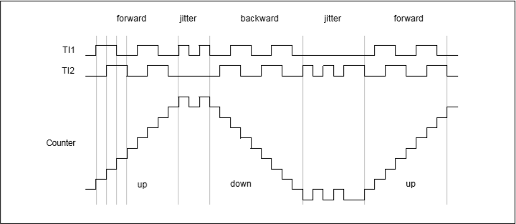
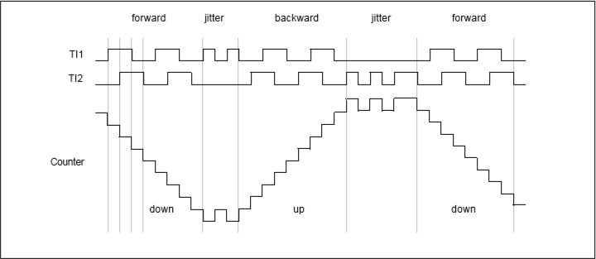
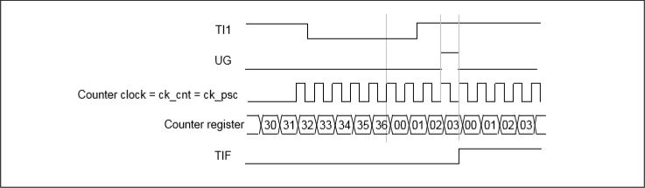
CHƯƠNG 8: TIMER
Hình 8.15 Ví dụ về hoạt động của chế độ encoder khi sử dụng cả TI1 và TI2
Hình 8.16 Ví dụ về hoạt động của chế độ encoder với tín hiệu TI1FP1 nghịch đảo
8.3.10 Chế độ tớ( slave mode)
Timer có thể được đồng bộ với tín hiệu kích hoạt từ bên ngoài thông qua các chế độ tớ
Chế độ Reset
Chế độ Gate
Chế độ Trigger
a. Chế độ Reset
Trong chế độ Reset bộ đếm sẽ được xóa khi có tín hiệu kích hoạt từ bên ngoài.
Hình 8.17 Ví dụ về chế độ Reset khi timer đếm lên với giá trị tự nạp lại là 0x36
PHAN VÂN HOÀN
103

Slide 12
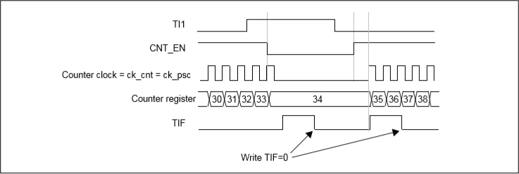
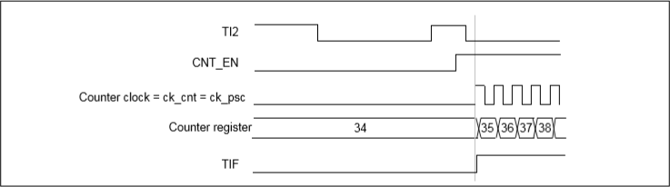
CHƯƠNG 8: TIMER
b. Chế độ Gate
Bộ đếm được cho phép hoặc cấm phụ thuộc vào mức logic của tín hiệu kích hoạt.
Hình 8.18 Ví dụ về chế độ Gate khi timer đếm lên với giá trị tự nạp lại là 0x36
c. Chế độ Trigger
Khi nhận được tín hiệu kích hoạt thì bộ đếm mới bắt đầu đếm
Hình 8.19 Ví dụ về chế độ Trigger khi timer đếm lên
8.4. LỰA CHỌN NGUỒN XUNG CLOCK CHO TIMER
Bộ đếm có thể được cung cấp xung clock từ các nguồn sau đây:
Xung clock nội( CK_INT)
Xung clock ngoại chế độ 1( External clock mode1): xung clock từ ngõ vào bên ngoài
Xung clock ngoại chế độ 2( External clock mode2): xung clock đưa vào chân nhận kích hoạt từ bên ngoài( chân ETR)
Ngõ nhận xung kích hoạt nội( ITRx): sử dụng 1 timer làm bộ chia trước cho timer khác. Ví dụ sử dụng Timer 1 làm bộ chia trước cho Timer 2
8.4.1 Xung clock nội (Internal clock source - CK_INT)
Nếu tắt chế độ tớ( SMS=000) thì các bit CEN, DIR trong thanh ghi TIMx_CR1 và bit UG trong thanh ghi TIMx_EGR được sử dụng như là những bit điều khiển thật sự và chỉ có thể được thay đổi bằng phần mềm( ngoại trừ bit UG được tự động xóa). Ngay khi set bit CEN thì bộ chia trước được cấp xung clock bởi nguồn clock nội CK_INT.
104
PHAN VÂN HOÀN

Slide 13
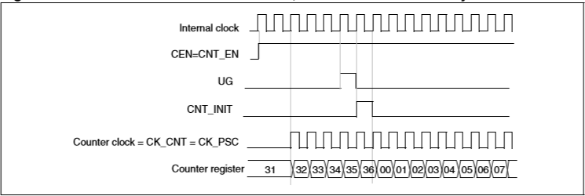
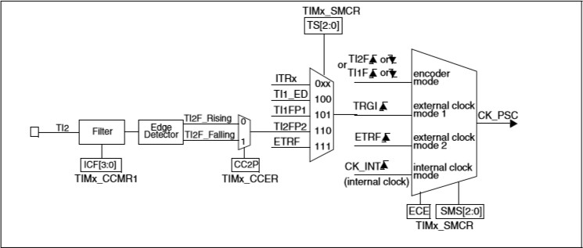
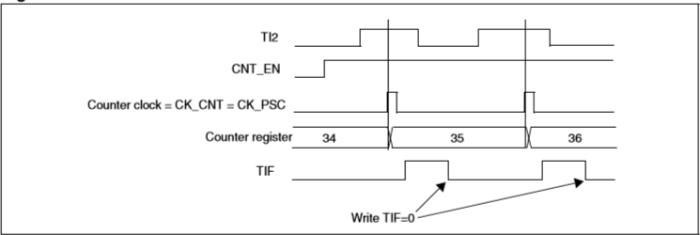
CHƯƠNG 8: TIMER
Hình 8.20 Ví dụ về sử dụng xung clock nội với bộ chia trước là 1
8.4.2 Xung clock ngoại chế độ 1(External clock source mode 1)
Bộ đếm sẽ hoạt động ở chế độ này khi ta cấu hình các bit SMS trong thanh ghi TIMx_SMCR bằng “111”. Bộ đếm sẽ đếm khi có xung cạnh xuống hoặc cạnh lên đưa vào ngõ vào đã được chọn trước đó.
Hình 8.21 Sơ đồ kết nối ngõ vào TI2 trước khi được dùng làm xung clock cho bộ đếm
Khi có tín hiệu cạnh lên ở chân TI2 bộ đếm sẽ đếm lên 1 đơn vị và và cờ TIF được set. Thời gian trể từ khi xuất hiện xung cạnh lên ở TI2 đến khi bộ đếm đếm phụ thuộc vào mạch đồng bộ ở ngõ vào TI2.
Hình 8.22 Ví dụ về hoạt động của bộ đếm khi sử dụng xung clock từ TI2
PHAN VÂN HOÀN
105

Slide 14
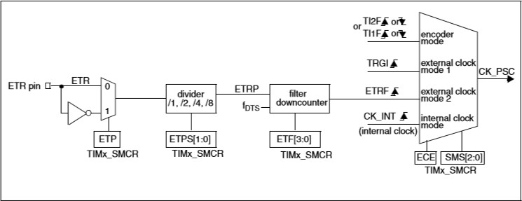
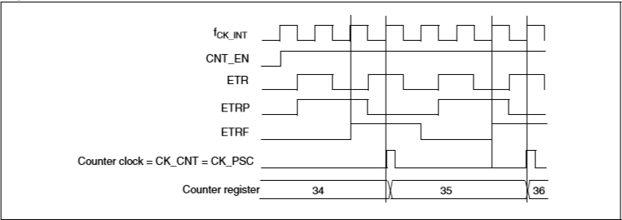
CHƯƠNG 8: TIMER
8.4.3 Xung clock ngoại chế độ 2(External clock source mode 2)
Để cấu hình bộ đếm hoạt động ở chế độ này ta set bit ECE trong thanh ghi TIMx_SMCR. Bộ đếm sẽ đếm mỗi khi có xung cạnh lên hoặc cạnh xuống tác động vào chân ETR.
Hình 8.23 Sơ đồ kết nối ngõ vào ETR trước khi được dùng làm xung clock cho bộ đếm
Hình 8.24 Ví dụ về hoạt động của bộ đếm khi sử dụng xung clock từ ETR qua bộ chia 2
8.5. CÁC LỆNH THƯỜNG DÙNG LIÊN QUAN ĐẾN TIMER
Bảng 8.2 Các lệnh thông dụng dùng để cấu hình timer base
SỬ DỤNG THƯ VIỆN “stm32f10x_tim”
Lệnh
Thông số hay dùng | Giải thích
TIM_TimeBaseInitTypeDef A; (Khai báo biến A thuộc kiểu TIM_TimeBaseInitTypeDef )
A.TIM_Period = B; ( Lệnh chọn chu kỳ đếm cho timer- giá trị tự động nạp lại )
B: [0-65535] | B: Giá trị cài đặt Giới hạn từ 0 đến 65535
A. TIM_Prescaler = C; ( Lệnh chọn bộ chia(xung) trước khi vào bộ đếm)
C: [0-65535] | C: Giá trị cài đặt Giới hạn từ 0 đến 65535
106
PHAN VÂN HOÀN

Slide 15
CHƯƠNG 8: TIMER
A. TIM_ClockDivision= D; ( Lệnh chọn bộ chia xung clock cho timer )
D: TIM_CKD_DIV1 TIM_CKD_DIV2 TIM_CKD_DIV4 | D: Bộ chia Chia 1 Chia 2 Chia 4
A.TIM_RepetitionCounter= E; (Lệnh chọn số lần đếm lặp cho timer )
E: [0-255] | E: Số lần đếm lặp Giá trị từ 0 đến 255
A. TIM_CounterMode= F; ( Lệnh chọn chế độ hoạt động cho timer )
F: TIM_CounterMode_Up TIM_CounterMode_Down TIM_CounterMode_CenterAligned1 TIM_CounterMode_CenterAligned2 TIM_CounterMode_CenterAligned3 | F: Chế độ hoạt động Đếm lên Đếm xuống Đếm lên xuống 1 Đếm lên xuống 2 Đếm lên xuống 3
TIM_TimeBaseInit(G, &A); (Lệnh cài đặt các thông số đã cấu hình cho Timer )
G: TIM1 … TIMn | G: Timer cần cấu hình Timer 1 … Timer n
Bảng 8.3 Các lệnh thông dụng dùng để cấu hình input capture
SỬ DỤNG THƯ VIỆN “stm32f10x_tim”
Lệnh
Thông số hay dùng | Giải thích
TIM_ICInitTypeDef A; (Khai báo biến A thuộc kiểu TIM_ICInitTypeDef )
A. TIM_Channel =B; (Lệnh chọn kênh Input Capture)
B: TIM_Channel_1 TIM_Channel_2 TIM_Channel_3 TIM_Channel_4 | B: Kênh được chọn Kênh 1 Kênh 2 Kênh 3 Kênh 4
A. TIM_ICPolarity = C; (Lệnh chọn cạnh tích cực cho tín hiệu Input Capture)
C: TIM_ICPolarity_Rising TIM_ICPolarity_Falling TIM_ICPolarity_BothEdge | C: Cạnh tích cực Tích cực cạnh lên Tích cực cạnh xuống Tích cực cả cạnh lên lẫn cạnh xuống
PHAN VÂN HOÀN
107

Slide 16
CHƯƠNG 8: TIMER
A. TIM_ICSelection= D; (Lệnh cấu hình cách kết nối các tín hiệu Input Capture)
D: TIM_ICSelection_DirectTI TIM_ICSelection_IndirectTI TIM_ICSelection_TRC | D: Cách kết nối Timer Input 1, 2, 3, 4 được kết nối tương ứng với Input Capture 1, 2, 3, và 4 Timer Input 1, 2, 3, 4 được kết nối tương ứng với Input Capture 2, 1, 4, 3 Các ngõ Input Capture kết nối với TRC
A. TIM_ICPrescaler = E; ( Lệnh chọn bộ chia trước cho tín hiệu Input Captuer)
E: TIM_ICPSC_DIV1 TIM_ICPSC_DIV2 TIM_ICPSC_DIV4 TIM_ICPSC_DIV8 | E: Bộ chia trước Chia 1 Chia 2 Chia 4 Chia 8
A. TIM_ICFilter = F; (Lệnh chọn hệ số lọc cho tín hiệu Input Capture)
F: [0-15] | F: Hệ số lọc Giá trị từ 0 đến 15
TIM_ICInit (G,&A); (Lệnh cài đặt các thông số đã chọn để Timer hoạt động ở chế độ Capture bình thường)
G: TIM1 … TIMn | G: Timer cần cấu hình Timer 1 … Timer n
TIM_PWMIConfig(G, &A); ( Lệnh cài đặt các thông số đã chọn để timer hoạt động ở chế độ Captuer xung PWM)
G: TIM1 … TIMn | G: Timer cần cấu hình Timer 1 … Timer n
TIM_SelectInputTrigger(G, H) ; ( Lệnh chọn tín hiệu kích hoạt từ bên ngoài)
G: TIM1 … TIMn H: TIM_TS_ITR0 TIM_TS_ITR1 TIM_TS_ITR2 TIM_TS_ITR3 TIM_TS_TI1F_ED TIM_TS_TI1FP1 TIM_TS_TI2FP2 TIM_TS_ETRF | G: Timer cần cấu hình Timer 1 … Timer n H: Tín hiệu kích hoạt được chọn ITR0 ( từ timer 1 trigger out) ITR1 ( từ timer 2 trigger out) ITR2 ( từ timer 3 trigger out) ITR3 ( từ timer 4 trigger out) TI1( CH1) qua mạch phát hiện cạnh TI1( CH1) qua mạch lọc TI2( CH2) qua mạch lọc ETR qua mạch lọc
108
PHAN VÂN HOÀN

Slide 17
CHƯƠNG 8: TIMER
Bảng 8.4 Các lệnh thông dụng dùng để cấu hình ouput compare
SỬ DỤNG THƯ VIỆN “stm32f10x_tim”
Lệnh
Thông số hay dùng |  | Giải thích
TIM_OCInitTypeDef A; (Khai báo biến A thuộc kiểu TIM_OCInitTypeDef )
A.TIM_OCMode = B; (Lệnh chọn chế độ hoạt động cho ouput compare)
B: TIM_OCMode_Timing TIM_OCMode_Active TIM_OCMode_Inactive TIM_OCMode_Toggle TIM_OCMode_PWM1 TIM_OCMode_PWM2 |  | B: chế độ hoạt động Chế độ định thời Chế độ tích cực Chế độ không tích cực Chế độ nghịch đảo ngõ ra Chế độ tạo xung PWM ở ngõ ra loại 1 Chế độ tạo xung PWM ở ngõ ra loại 2 (PWM loại 1 và loại 2 nghịch đảo nhau)
A.TIM_OutputState = C; ( Lệnh cho phép hoặc cấm Output Compare xuất tín hiệu ra chân CHx của Timer)
C: TIM_OutputState_Disable TIM_OutputState_Enable | C: Cho phép hoặc cấm Không cho phép Cho phép
A.TIM_OutputNState = D; ( Lệnh cho phép hoặc cấm Output Compare xuất tín hiệu ra các chân CHxN) (Chỉ dùng cho TIMER 1 và TIMER 8)
D: TIM_OutputNState_Disable TIM_OutputNState_Enable | D: Cho phép hoặc cấm Không cho phép Cho phép
A.TIM_OCPolarity = E; ( Lệnh cấu hình mức tích cực của Output Compare đối với các chân CHx)
E: TIM_OCPolarity_High TIM_OCPolarity_Low | E: Mức tích cực Tích cực mức cao Tích cực mức thấp
A.TIM_OCNPolarity = F; ( Lệnh cấu hình mức tích cực của Output Compare đối với các chân CHxN) (Chỉ dùng cho TIMER 1 và TIMER 8)
F: TIM_OCNPolarity_High TIM_OCNPolarity_Low | F: Mức tích cực Tích cực mức cao Tích cực mức thấp
A.TIM_Pulse = G; (Lệnh cấu hình giá trị so sánh cho Output Compare)
G: [0-65535] | G: Giá trị so sánh Giới hạn từ 0 đến 65535
TIM_OC1Init(H, &A); TIM_OC2Init(H, &A); TIM_OC3Init(H, &A); TIM_OC4Init(H, &A); (Các lệnh cấu hình những thông số được lưu trong biến A các bộ output compare )
PHAN VÂN HOÀN
109

Slide 18
CHƯƠNG 8: TIMER
H: TIM1 … TIMn | H: Timer cần cấu hình Timer 1 … Timer n
TIM_SelectOutputTrigger (H, I); (Lệnh cấu hình tín hiệu kích hoạt xuất ra bên ngoài- TRGO)
H: TIM1 … TIMn | H: timer cần cấu hình TIM1 … TIMn
I: TIM_TRGOSource_Reset TIM_TRGOSource_Enable TIM_TRGOSource_Update TIM_TRGOSource_OC1 TIM_TRGOSource_OC1Ref TIM_TRGOSource_OC2Ref TIM_TRGOSource_OC3Ref TIM_TRGOSource_OC4Ref | I: Nguồn xung kích hoạt Xuất xung kích hoạt khi timer reset Xuất xung kích hoạt khi cho phép timer Xuất xung kích hoạt khi timer cập nhật Xung kích hoạt là tín hiệu OC1 Xung kích hoạt là tín hiệu OC1Ref Xung kích hoạt là tín hiệu OC2Ref Xung kích hoạt là tín hiệu OC3Ref Xung kích hoạt là tín hiệu OC4Ref
TIM_CtrlPWMOutputs(H, J) (Lệnh cho phép hoặc cấm xuất xung PWM ở ngõ ra)
H: | H: Timer cần cấu hình
TIM1 | Timer 1
… | …
TIMn | Timer n
J: | J: Cho phép hoặc cấm
ENABLE | Cho phép
DISABLE | Cấm
Bảng 8.5 Các lệnh thông dụng để chọn lựa xung clock cấp cho timer
SỬ DỤNG THƯ VIỆN “stm32f10x_tim”
Lệnh
Thông số hay dùng | Giải thích
TIM_ITRxExternalClockConfig(A, B) ( Lệnh cấu hình các tín hiệu ITRx làm xung clock cho timer)
A: | A: timer cần cấu hình
TIM1 | Timer 1
… | …
TIMn | Timer n
B: | B: Nguồn xung clock được chọn
TIM_TS_ITR0 | ITR0 ( từ timer 1 trigger out)
TIM_TS_ITR1 | ITR1 ( từ timer 2 trigger out)
TIM_TS_ITR2 | ITR2 ( từ timer 3 trigger out)
TIM_TS_ITR3 | ITR3 ( từ timer 4 trigger out)
110
PHAN VÂN HOÀN

Slide 19
CHƯƠNG 8: TIMER
TIM_TIxExternalClockConfig(A, B, C, D); ( Lệnh cấu hình Timer đếm xung đưa vào TI)
A: TIM1 … TIMn B: TIM_TIxExternalCLK1Source_TI1ED TIM_TIxExternalCLK1Source_TI1 TIM_TIxExternalCLK1Source_TI2 C: TIM_ICPolarity_Rising TIM_ICPolarity_Falling D: [0-15] | A: timer cần cấu hình Timer 1 … Timer n B: Chọn xung ngõ vào cho bộ đếm TI1(CH1) qua bộ phát hiện cạnh TI1(CH1) qua mạch lọc TI2(CH2) qua mạch lọc C: Chọn cạnh tích cực Tích cực cạnh lên Tích cực cạnh xuống D: Chọn thông số bộ lọc Giá trị từ 0 đến 15
TIM_ETRClockMode1Config(A, B, C, D); ( Lệnh cấu hình clock ngoại chế độ 1 cho timer- Sử dụng ngõ TRGI cấp xung cho timer)
A: TIM1 … TIMn B: TIM_ExtTRGPSC_OFF TIM_ExtTRGPSC_DIV2 TIM_ExtTRGPSC_DIV4 TIM_ExtTRGPSC_DIV8 C: TIM_ExtTRGPolarity_Inverted TIM_ExtTRGPolarity_NonInverted D: [0-15] | A: timer cần cấu hình Timer 1 … Timer n B: Chọn bộ chia xung Không dùng bộ chia Chọn bộ chia 2 Chọn bộ chia 4 Chọn bộ chia 8 C: Chọn cạnh hoặc mức tích cực Tích cực cạnh xuống hoặc mức thấp Tích cực cạnh lên hoặc mức cao D: Chọn thông số bộ lọc Giá trị từ 0 đến 15
TIM_ETRClockMode2Config(A, B, C, D); ( Lệnh cấu hình clock ngoại chế độ 2 cho timer- Sử dụng ngõ ETRF cấp xung cho timer)
A: TIM1 … TIMn B: TIM_ExtTRGPSC_OFF TIM_ExtTRGPSC_DIV2 TIM_ExtTRGPSC_DIV4 TIM_ExtTRGPSC_DIV8 C: TIM_ExtTRGPolarity_Inverted TIM_ExtTRGPolarity_NonInverted D: [0-15] | A: timer cần cấu hình Timer 1 … Timer n B: Chọn bộ chia xung Không dùng bộ chia Chọn bộ chia 2 Chọn bộ chia 4 Chọn bộ chia 8 C: Chọn cạnh hoặc mức tích cực Tích cực cạnh xuống hoặc mức thấp Tích cực cạnh lên hoặc mức cao D: Chọn thông số bộ lọc Giá trị từ 0 đến 15
PHAN VÂN HOÀN
111

Slide 20
CHƯƠNG 8: TIMER
Bảng 8.6 Các lệnh thông dụng liên quan đến ngắt timer
SỬ DỤNG THƯ VIỆN “stm32f10x_tim”
Lệnh
Thông số hay dùng | Giải thích
TIM_ITConfig (A, B,C); ( Lệnh cấu hình ngắt cho timer )
A: TIM1 … TIMn B: TIM_IT_Update TIM_IT_CC1 TIM_IT_CC2 TIM_IT_CC3 TIM_IT_CC4 TIM_IT_COM TIM_IT_Trigger TIM_IT_Break C: ENABLE DISABLE | A: Timer cần cho phép ngắt Timer 1 … Timer n B: Chọn nguồn ngắt Ngắt khi timer cập nhật Ngắt của bộ Capture Compare 1 Ngắt của bộ Capture Compare 2 Ngắt của bộ Capture Compare 3 Ngắt của bộ Capture Compare 4 Ngắt có sự kiện Comunication Ngắt khi có sự kiện Trigger Ngắt khi có sự kiện Break Input C: Cho phép hoặc không cho phép Cho phép Không cho phép
TIM_GetITStatus(A, B, C); ( Lệnh đọc cờ ngắt của timer )
A: TIM1 … TIMn B: TIM_IT_Update TIM_IT_CC1 TIM_IT_CC2 TIM_IT_CC3 TIM_IT_CC4 TIM_IT_COM TIM_IT_Trigger TIM_IT_Break | A: Timer cần đọc Timer 1 … Timer n B: Cờ ngắt cần đọc Ngắt khi timer cập nhật Ngắt của bộ Capture Compare 1 Ngắt của bộ Capture Compare 2 Ngắt của bộ Capture Compare 3 Ngắt của bộ Capture Compare 4 Ngắt có sự kiện Comunication Ngắt khi có sự kiện Trigger Ngắt khi có sự kiện Break Input
TIM_ClearITPendingBit(A, B); ( Lệnh xóa cờ ngắt của Timer )
A: TIM1 … TIMn B: TIM_IT_Update … | A: Timer cần xóa Timer 1 … Timer n B: Cờ ngắt cần xóa Ngắt khi timer cập nhật … giống B của TIM_GetITStatus(A, B, C);
112
PHAN VÂN HOÀN

Slide 21
CHƯƠNG 8: TIMER
Bảng 8.7 Các lệnh thông dụng liên quan đến chế độ slave
SỬ DỤNG THƯ VIỆN “stm32f10x_tim”
Lệnh
Thông số hay dùng | Giải thích
TIM_SelectMasterSlaveMode(A, B); (Lệnh cho phép hoặc cấm chế độ chủ tớ)
A: TIM1 … TIMn B: TIM_MasterSlaveMode_Enable TIM_MasterSlaveMode_Disable | A: timer cần cấu hình Timer 1 … Timer n B: Cho phép hoặc cấm Cho phép Cấm
TIM_SelectSlaveMode(A, B); (Lệnh chọn chế độ hoạt động của Timer tớ)
A: TIM1 … TIMn B: TIM_SlaveMode_Reset TIM_SlaveMode_Gated TIM_SlaveMode_Trigger TIM_SlaveMode_External1 | A: Timer cần cấu hình Timer 1 … Timer n B: Chế độ hoạt động Chế độ Reset Chế độ Gate Chế độ Trigger Chế độ External1( Tín hiệu cạnh lên của TRGI là nguồn xung clock cấp cho bộ đếm)
Bảng 8.8 Các lệnh thông dụng khác của timer
SỬ DỤNG THƯ VIỆN “stm32f10x_tim”
Lệnh
Thông số hay dùng | Giải thích
TIM_EncoderInterfaceConfig(A, B, C, D); (Lệnh cấu hình ngõ vào Encoder)
A: TIM1 … TIMn B: TIM_EncoderMode_TI1 TIM_EncoderMode_TI2 TIM_EncoderMode_TI12 C: TIM_ICPolarity_Falling TIM_ICPolarity_Rising D: TIM_ICPolarity_Falling TIM_ICPolarity_Rising | A: timer cần điều khiển Timer 1 … Timer n B: Ngõ vào của xung encoder TI1 ( CH1) TI2 (CH2) TI12( CH1 và CH2) C: Chọn cạnh tích cực cho TI1 Cạnh xuống Cạnh lên D: Chọn cạnh tích cực cho TI2 Cạnh xuống Cạnh lên
PHAN VÂN HOÀN
113

Slide 22
CHƯƠNG 8: TIMER
TIM_ARRPreloadConfig(A, B) ( Lệnh cho phép hoặc hoặc cấm chế độ tự động nạp lại )
A: TIM1 … TIMn B: ENABLE DISABLE | A: timer cần điều khiển Timer 1 … Timer n B: Cho phép hoặc cấm Cho phép Cấm
TIM_Cmd (A, B); ( Lệnh cho phép hoặc cấm timer )
A: TIM1 … TIMn B: ENABLE DISABLE | A: timer cần điều khiển Timer 1 … Timer n B: Cho phép hoặc cấm Cho phép Cấm
unsigned short B; B=TIM_GetCounter(A); (Lệnh đọc giá trị đếm của timer )
A: TIM1 … TIMn | A: timer cần đọc Timer 1 … Timer n
TIM_SetCounter(A, B); ( Lệnh cài đặt giá trị đếm cho timer )
A: TIM1 … TIMn B: 0-65535 | A: timer cần cài đặt Timer 1 … Timer n B: Giá trị cần cài đặt Từ 0 đến 65535
TIM_GetCaptureX(A) ; ( Lệnh đọc giá trị input capture X của timer )
A: TIM1 … TIMn X: 1 … 4 | A: timer cần đọc Timer 1 … Timer n X: input capture cần đọc Input capture 1 … Input capture 4
114
PHAN VÂN HOÀN

Slide 23
CHƯƠNG 8: TIMER
TIM_SetCompareX(A, B); ( Lệnh cài đặt giá trị cho kênh so sánh X của timer )
A: | A: timer cần đọc
TIM1 | Timer 1
… | …
TIMn | Timer n
B: | B: giá trị cài đặt
0-65535 | 0 đến 65535
X: | X: kênh so sánh cần cài đặt
1 | Kênh 1
… | …
4 | Kênh 4
8.6 CÁC VÍ DỤ LIÊN QUAN ĐẾN TIMER
8.6.1 Ví dụ về định thời sử dụng Timer
Ví dụ 8.1 Viết chương trình đếm giây từ 00-59 sử dụng ngắt timer 2 để cập nhật giá trị giây
Tính toán thời gian
Do sử dụng lệnh SystemInit() nên APB1 = 36Mhz và nguồn xung này trước khi cấp cho Timer 4 được nhân 2 nên thành 72Mhz
⇨ Timer phải đếm 72 triệu số thì được 1 giây
Mà giá trị đếm tối đa của timer chỉ được 65535 nên ta phải sử dụng bộ chia trước
⇨ Chọn bộ chi trước là 7200
⇨ Vậy lúc này timer phải đếm 72M/7200 = 10 000 xung thì được 1 giây
⇨ Cài đặt cho giá trị tự động nạp lại là 10 000 – 1 = 9 999
Chương trình #include<stm32f10x.h> char giay=0;
void cauhinhTIMER()
{
TIM_TimeBaseInitTypeDef TM;
RCC_APB1PeriphClockCmd (RCC_APB1Periph_TIM4, ENABLE ); TM.TIM_ClockDivision =0;
// Không sử dụng bộ chia xung
TM.TIM_CounterMode = TIM_CounterMode_Up ;
// Sử dụng chế độ đếm lên TM.TIM_Period = 9999;
// Giá trị tự động nạp lại là 9 999 TM.TIM_Prescaler = 7199;
// Sử dụng bộ chia trước 7 200 TM.TIM_RepetitionCounter =0;
// Mỗi lần tràn đều cho phép báo ngắt
TIM_TimeBaseInit (TIM4,&TM); TIM_ITConfig(TIM4,TIM_IT_Update,ENABLE ); TIM_Cmd(TIM4,ENABLE );
}
void cauhinhNVIC()
{
PHAN VÂN HOÀN
115

Slide 24
CHƯƠNG 8: TIMER
NVIC_InitTypeDef NV;
NVIC_PriorityGroupConfig ( NVIC_PriorityGroup_0 ); NV.NVIC_IRQChannel = TIM4_IRQn; NV.NVIC_IRQChannelSubPriority =1; NV.NVIC_IRQChannelCmd = ENABLE ;
NVIC_Init (&NV);
}
void TIM4_IRQHandler()
{
if(TIM_GetITStatus (TIM4,TIM_IT_Update ))
{
TIM_ClearITPendingBit (TIM4,TIM_IT_Update ); giay++;
if(giay==60)giay=0;
}
}
int main()
{
SystemInit (); cauhinhTIMER(); cauhinhNVIC(); while(1)
{
// Hiển thị giá trị “giay” để quan sát
}
}
8.6.2 Ví dụ về đếm xung ngoại sử dụng Timer
Ví dụ 8.2 Viết chương trình đếm xung ngoại từ 1 đến 10 đưa vào chân A0 ( timer 2 channel 1)
Chương trình
#include<stm32f10x.h>
void cauhinhGPIO() // Câu hình chan A0 nhận xung clock
{
GPIO_InitTypeDef GPIO;
RCC_APB2PeriphClockCmd (RCC_APB2Periph_GPIOA,ENABLE ); GPIO.GPIO_Pin=GPIO_Pin_0; GPIO.GPIO_Mode=GPIO_Mode_IN_FLOATING ; GPIO_Init(GPIOA, &GPIO);
}
void cauhinhCounter()
{
TIM_TimeBaseInitTypeDef TM; RCC_APB1PeriphClockCmd(RCC_APB1Periph_TIM2, ENABLE); TM.TIM_ClockDivision =0;
TM.TIM_CounterMode = TIM_CounterMode_Up ; TM.TIM_Period = 10;
//Đếm tối đa là 10
TM.TIM_Prescaler = 0;
116
PHAN VÂN HOÀN

Slide 25
CHƯƠNG 8: TIMER
TM.TIM_RepetitionCounter =0; TIM_TimeBaseInit (TIM2,&TM); TIM_TIxExternalClockConfig(TIM2,
TIM_TIxExternalCLK1Source_TI1ED, TIM_ICPolarity_Falling, 15);
// Đếm xung ngoại từ timer 2 channel 1 TIM_Cmd(TIM2,ENABLE);
}
int main()
{ unsigned int dem; SystemInit(); cauhinhGPIO(); cauhinhCounter(); while(1)
{
dem=TIM_GetCounter(TIM2);
// Đọc giá trị đếm
// Hiển thị giá trị đếm để quan sát
}
}
8.6.3 Ví dụ về sử PWM INPUT và PWM OUTPUT
Ví dụ 8.3 Viết chương trình phát xung vuông ở chân A2 ( timer channel 3) với tần số là 2Khz và duty là 70%. Đồng thời viết chương trình cho timer 5 channel 2 ( chân A1) đo tín hiệu xung vuông phát ra từ chân A2( nối tắt chân A2 với A1) để kiểm tra.
Tính toán thời gian
- Tính toán như ví dụ 8.1 để tạo được xung có tần số 2Khz ta có
⇨ Bộ chia trước là 36 ( giá trị cài đặt là: 36-1=35)
⇨ Giá trị tự động nạp lại là 1000( giá trị cài đặt là : 1000-1= 999)
⇨ Với chu kỳ là 1000 nên duty 70% = 7 00
Chương trình
#include<stm32f10x.h>
unsigned long Frequency = 0,DutyCycle = 0,IC2Value = 0; unsigned short chuky=999,bochia=35,duty=700;
void cauhinhGPIO()
{
GPIO_InitTypeDef PWM; RCC_APB2PeriphClockCmd(RCC_APB2Periph_GPIOA, ENABLE);
// Cấu hình chân A2 là ngõ ra PWM của timer 2 kênh 3 PWM.GPIO_Pin = GPIO_Pin_2;
PWM.GPIO_Mode = GPIO_Mode_AF_PP;
PWM.GPIO_Speed = GPIO_Speed_50MHz ; GPIO_Init(GPIOA,&PWM);
// Cấu hình chân A1 là ngõ vào PWM của timer 5 kênh 2 PWM.GPIO_Pin = GPIO_Pin_1;
PWM.GPIO_Mode = GPIO_Mode_IN_FLOATING ; GPIO_Init(GPIOA,&PWM);
}
PHAN VÂN HOÀN
117

Slide 26
CHƯƠNG 8: TIMER
void cauhinhPWMOUT()
{
TIM_TimeBaseInitTypeDef TIM_OCInitTypeDef
TIM_TimeBaseStructure; TIM_OCInitStructure;
RCC_APB1PeriphClockCmd(RCC_APB1Periph_TIM2, ENABLE); TIM_TimeBaseStructure.TIM_Period = chuky; TIM_TimeBaseStructure.TIM_Prescaler = bochia; TIM_TimeBaseStructure.TIM_ClockDivision = 0; TIM_TimeBaseStructure.TIM_CounterMode = TIM_CounterMode_Up; TIM_TimeBaseInit(TIM2, &TIM_TimeBaseStructure);
// Cấu hình timer 2 CH3 phát xung PWM với duty = 7000/10000 TIM_OCInitStructure.TIM_OCMode = TIM_OCMode_PWM1; TIM_OCInitStructure.TIM_OutputState =
TIM_OutputState_Enable;
TIM_OCInitStructure.TIM_Pulse =duty; TIM_OCInitStructure.TIM_OCPolarity = TIM_OCPolarity_High; TIM_OC3Init(TIM2, &TIM_OCInitStructure); TIM_CtrlPWMOutputs(TIM2, ENABLE);
TIM_Cmd(TIM2, ENABLE);
}
void cauhinhPWMIN()
{
TIM_ICInitTypeDef TIM_ICInitStructure; TIM_TimeBaseInitTypeDef TIM_TimeBaseStructure; RCC_APB1PeriphClockCmd(RCC_APB1Periph_TIM5, ENABLE);
// Cấu hinh timer 5 base, nếu tràn thì tăng bộ chia trước TIM_TimeBaseStructure.TIM_Period = 0xffff; TIM_TimeBaseStructure.TIM_Prescaler = 0;
TIM_TimeBaseStructure.TIM_ClockDivision = 0; TIM_TimeBaseStructure.TIM_CounterMode = TIM_CounterMode_Up; TIM_TimeBaseInit(TIM5, &TIM_TimeBaseStructure);
// cấu hình timer 5 CH2 làm ngõ PWM IN TIM_ICInitStructure.TIM_Channel = TIM_Channel_2; TIM_ICInitStructure.TIM_ICPolarity = TIM_ICPolarity_Rising; TIM_ICInitStructure.TIM_ICSelection =
TIM_ICSelection_DirectTI; TIM_ICInitStructure.TIM_ICPrescaler = TIM_ICPSC_DIV1; TIM_ICInitStructure.TIM_ICFilter =15;
TIM_PWMIConfig(TIM5, &TIM_ICInitStructure); TIM_ITConfig(TIM5, TIM_IT_CC2, ENABLE);
TIM_SelectInputTrigger(TIM5, TIM_TS_TI2FP2); TIM_SelectMasterSlaveMode(TIM5,TIM_MasterSlaveMode_Enable);
TIM_SelectSlaveMode(TIM5, TIM_SlaveMode_Reset);
// Sử dụng chế độ slave reset – xem lý thuyết PWM INPUT TIM_Cmd(TIM5, ENABLE);
}
void NVIC_Configuration(void)
{
118
PHAN VÂN HOÀN

Slide 27
CHƯƠNG 8: TIMER
NVIC_InitTypeDef NVIC_InitStructure; NVIC_InitStructure.NVIC_IRQChannel = TIM5_IRQn; NVIC_InitStructure.NVIC_IRQChannelPreemptionPriority = 0;
NVIC_InitStructure.NVIC_IRQChannelSubPriority = 1; NVIC_InitStructure.NVIC_IRQChannelCmd = ENABLE; NVIC_Init(&NVIC_InitStructure);
}
void TIM5_IRQHandler(void)
{
if( TIM_GetITStatus(TIM5,TIM_IT_CC2))
{
TIM_ClearITPendingBit(TIM5, TIM_IT_CC2); IC2Value = TIM_GetCapture2(TIM5);
if (IC2Value != 0)
{
DutyCycle = TIM_GetCapture1(TIM5)*100/IC2Value;
// tính duty theo đơn vị % Frequency = 72000000/ IC2Value;
// tính tần số
}
else
{
DutyCycle = 0;
Frequency = 0;
}
}
}
int main()
{
SystemInit(); cauhinhGPIO(); cauhinhPWMOUT(); cauhinhPWMIN(); NVIC_Configuration(); while(1)
{
// hiển thị “DutyCycle” và “Frequency” để quan sát
}
}
8.6.4 Ví dụ về sử dụng trigger out của timer để kích hoạt ADC chuyển đổi
Ví dụ 8.4 Viết chương trình dùng timer kích hoạt ADC1 chuyển đổi tín hiệu tương tự đi vào kênh số 15 cứ mỗi 50ms một lần. Sau mỗi giây sẽ tính trung bình kết quả của 20 lần chuyển đổi để quan sát.
Tính toán thời gian
Tra lệnh “ADC_ExternalTrigConv” trong bảng 7.3 ta chọn nguồn xung kích hoạt ngoại cho ADC chuyển đổi là Timer 3 TRGO.
Tính toán như ví dụ 8.1 để định thời được 50 ms ta có:
PHAN VÂN HOÀN
119

Slide 28
CHƯƠNG 8: TIMER
⇨ Bộ chia trước là 7200( giá trị cài đặt là : 7200-1= 7199)
⇨ Giá trị tự động nạp lại là 500( giá trị cài đặt là : 500-1= 499)
b. Chương trình
#include<stm32f10x.h> char n;
unsigned short kq[20];
unsigned long kqt=0; void cauhinhGPIO()
{
GPIO_InitTypeDef
GPIO;
RCC_APB2PeriphClockCmd(RCC_APB2Periph_GPIOC| RCC_APB2Periph_ADC1|RCC_APB2Periph_AFIO,ENABLE);
GPIO.GPIO_Pin = GPIO_Pin_5;
GPIO.GPIO_Mode = GPIO_Mode_AIN ; GPIO_Init(GPIOC,&GPIO);
}
void cauhinhADC()
{
ADC_InitTypeDef CHADC; CHADC.ADC_Mode = ADC_Mode_Independent ; CHADC.ADC_ScanConvMode = DISABLE; CHADC.ADC_ContinuousConvMode = DISABLE ;
CHADC.ADC_ExternalTrigConv =ADC_ExternalTrigConv_T3_TRGO ; CHADC.ADC_DataAlign = ADC_DataAlign_Right ; CHADC.ADC_NbrOfChannel = 1;
ADC_Init(ADC1,&CHADC);
ADC_RegularChannelConfig(ADC1,ADC_Channel_15,1,
ADC_SampleTime_13Cycles5 );
ADC_DMACmd(ADC1 ,ENABLE ); ADC_Cmd(ADC1,ENABLE);
ADC_ResetCalibration(ADC1);
while(ADC_GetResetCalibrationStatus(ADC1)); ADC_StartCalibration(ADC1); while(ADC_GetCalibrationStatus (ADC1)); ADC_ExternalTrigConvCmd (ADC1,ENABLE );
}
void cauhinhT3()
{ TIM_TimeBaseInitTypeDef TIM_TimeBaseStructure; RCC_APB1PeriphClockCmd (RCC_APB1Periph_TIM3 ,ENABLE ); TIM_TimeBaseStructure.TIM_Period = 499;
TIM_TimeBaseStructure.TIM_Prescaler = 7199;
TIM_TimeBaseStructure.TIM_ClockDivision = 0; TIM_TimeBaseStructure.TIM_CounterMode =TIM_CounterMode_Up; TIM_TimeBaseInit(TIM3, &TIM_TimeBaseStructure); TIM_SelectOutputTrigger (TIM3,TIM_TRGOSource_Update); TIM_Cmd (TIM3,ENABLE );
}
void cauhinhDMA()
{
DMA_InitTypeDef
DM;
120
PHAN VÂN HOÀN

Slide 29
CHƯƠNG 8: TIMER
RCC_AHBPeriphClockCmd(RCC_AHBPeriph_DMA1,ENABLE ); DMA_DeInit(DMA1_Channel1);
DM.DMA_PeripheralBaseAddr = (unsigned long)&ADC1->DR; DM.DMA_MemoryBaseAddr = (unsigned long)&kq;
DM.DMA_DIR= DMA_DIR_PeripheralSRC ; DM.DMA_BufferSize = 20;
DM.DMA_PeripheralInc= DMA_PeripheralInc_Disable;
DM.DMA_MemoryInc = DMA_MemoryInc_Enable; DM.DMA_PeripheralDataSize = DMA_PeripheralDataSize_HalfWord; DM.DMA_MemoryDataSize = DMA_MemoryDataSize_HalfWord ; DM.DMA_Priority = DMA_Priority_High ;
DM.DMA_Mode= DMA_Mode_Circular ; DM.DMA_M2M = DMA_M2M_Disable; DMA_Init(DMA1_Channel1,&DM);
DMA_ITConfig(DMA1_Channel1,DMA_IT_TC,ENABLE ); DMA_Cmd(DMA1_Channel1,ENABLE );
}
void cauhinhNVIC()
{
NVIC_InitTypeDef #ifdef VECT_TAB_RAM
NV;
NVIC_SetVectorTable(NVIC_VectTab_RAM,0); #else NVIC_SetVectorTable(NVIC_VectTab_FLASH,0); #endif
NVIC_PriorityGroupConfig(NVIC_PriorityGroup_0 );
NV.NVIC_IRQChannel = DMA1_Channel1_IRQn; NV.NVIC_IRQChannelSubPriority = 1; NV.NVIC_IRQChannelCmd = ENABLE ; NVIC_Init(&NV);
}
// Được 20 lần đo thì DMA xảy ra ngắt lúc này tính trung bình void DMA1_Channel1_IRQHandler()
{
if(DMA_GetITStatus(DMA_IT_TC ) ==1)
{
DMA_ClearITPendingBit(DMA_IT_TC ); kqt=0;
for(n=0;n<20;n++)kqt = kqt+ kq[n];
kqt /=20;
// Hiển thị biến “kqt” ra để quan sát
}
}
int main()
{
SystemInit(); cauhinhGPIO(); cauhinhADC(); cauhinhDMA(); cauhinhNVIC();
PHAN VÂN HOÀN
121

Slide 30
CHƯƠNG 8: TIMER
cauhinhT3(); while(1);
}
8.6.5 Ví dụ về giao tiếp encoder
Ví dụ 8.5 Viết chương trình dùng timer 3 đếm xung từ encoder đưa về qua kênh 1 và 2
Chương trình
#include<stm32f10x.h> void cauhinhGPIO()
{ GPIO_InitTypeDef ECD;
RCC_APB2PeriphClockCmd(RCC_APB2Periph_GPIOA, ENABLE); ECD.GPIO_Pin = GPIO_Pin_6|GPIO_Pin_7;
ECD.GPIO_Mode = GPIO_Mode_IN_FLOATING; GPIO_Init(GPIOA,&ECD);
}
void cauhinhEncorder()
{
TIM_TimeBaseInitTypeDef
TIM_TimeBaseStructure;
RCC_APB1PeriphClockCmd(RCC_APB1Periph_TIM3, ENABLE); TIM_TimeBaseStructure.TIM_Prescaler = 0;
TIM_TimeBaseStructure.TIM_Period = 65535;
TIM_TimeBaseStructure.TIM_ClockDivision = 0; TIM_TimeBaseStructure.TIM_CounterMode = TIM_CounterMode_Up; TIM_TimeBaseInit(TIM3, &TIM_TimeBaseStructure); TIM_EncoderInterfaceConfig(TIM3, TIM_EncoderMode_TI12,
TIM_ICPolarity_Rising, TIM_ICPolarity_Rising);
//Cấu hình encoder giao tiếp 2 kênh tích cực cạnh xuống TIM_Cmd(TIM3, ENABLE);
}
int main()
{ unsigned short kq; SystemInit(); cauhinhGPIO(); cauhinhEncorder(); TIM_SetCounter(TIM3,0);
while(1)
{
kq= TIM_GetCounter (TIM3);
// Hiển thị biến “kq” ra để quan sát
}
}
122
PHAN VÂN HOÀN

